Slide 1
CHUYÊN ĐỀ CHUYÊN SÂU 2
Phân tích xu hướng giá Bitcoin
Nhóm 6: Hoàng Kim Phúc - 2200003147

Slide 2
CHUYÊN ĐỀ CHUYÊN SÂU 2
Phân tích xu hướng giá Bitcoin
Nhóm 6: Hoàng Kim Phúc - 2200003147

Slide 3
1. Giới thiệu
2. Tổng quan
3. Phân tích chi tiết
4. Tổng kết
Bối cảnh.
Vấn đề nghiên cứu.
Mục tiêu của nghiên cứu.
- Dữ liệu sử dụng.
- Công cụ sử dụng.
- Tổng quan Dashboard
- Xu hướng giá Bitcoin năm 2024.
- Dashboard trực quan hóa dữ liệu.
- Kết luận từ dashboard.

Slide 4

GIỚI THIỆU
Bối cảnh
Bitcoin là đồng tiền điện tử có giá trị lớn nhất.
Giá bitcoin có sự biến động mạnh theo thời gian.
2. Vấn đề nghiên cứu
Làm thế nào để hiểu rõ xu hướng giá của Bitcoin?
Nhà đầu tư có thể sử dụng thông tin này để đưa ra quyết định tốt hơn không?
3. Mục tiêu của nghiên cứu
Thu thập và phân tích dữ liệu lịch sử giá Bitcoin.
Sử dụng Power BI để trực quan hóa và nhận diện xu hướng giá.
Đưa ra những nhận định từ dữ liệu để hỗ trợ quyết định đầu tư.

Slide 5
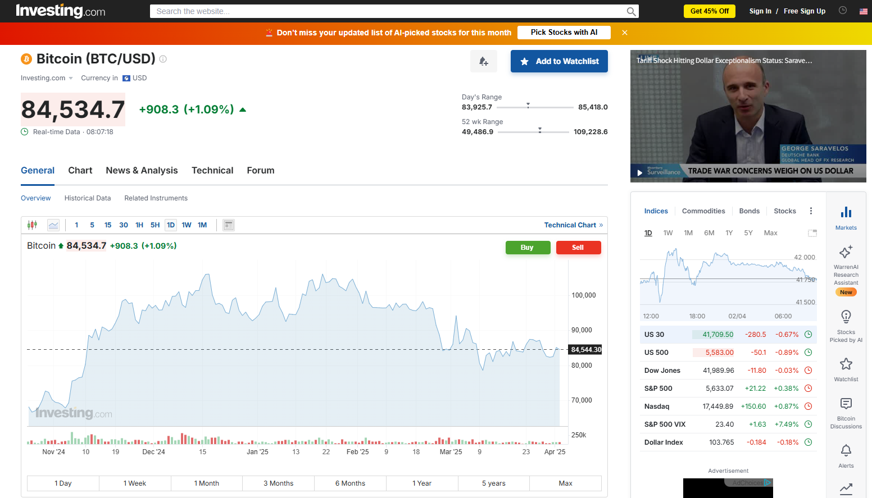
TỔNG QUAN
Dữ liệu sử dụng
Dữ liệu giá Bitcoin được thu thập từ trang: https://www.investing.com/
2. Thời gian thu thập
Khoảng thời gian: 2017 – 2025

Slide 6
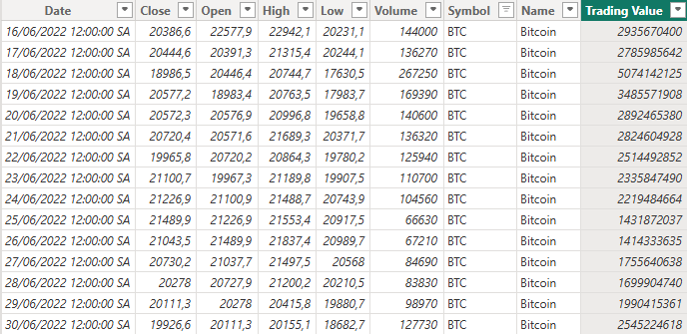
TỔNG QUAN
Dữ liệu sử dụng
Dữ liệu giá Bitcoin được thu thập từ trang: https://www.investing.com/
2. Thời gian thu thập
Khoảng thời gian: 2017 – 2025
3. Các chỉ số quan trọng
Giá Bitcoin:
Giá mở cửa (Open).
Giá đóng cửa (Close).
Giá cao nhất (High).
Giá thấp nhất (Low).
Khối lượng giao dịch (volume).
Giá trị giao dịch (Trading Value).

Slide 7

TỔNG QUAN
Công cụ sử dụng
Power Bi: Trực quan hóa dữ liệu, tạo dashboard và phân tích xu hướng giá Bitcoin.

Slide 8
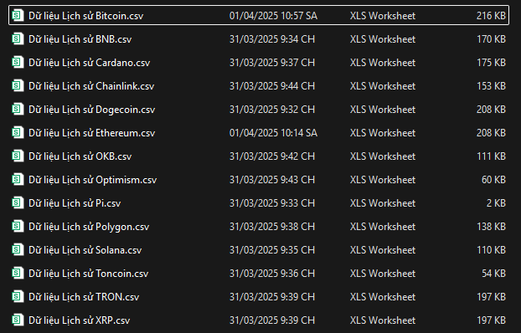
TỔNG QUAN
Công cụ sử dụng
Power Bi: Trực quan hóa dữ liệu, tạo dashboard và phân tích xu hướng giá Bitcoin.
2. Thu thập và xử lý dữ liệu
Dữ liệu được thu thập thành nhiều tập dữ liệu khác nhau, bao gồm Bitcoin và các loại đồng tiền điện tử khác.

Slide 9
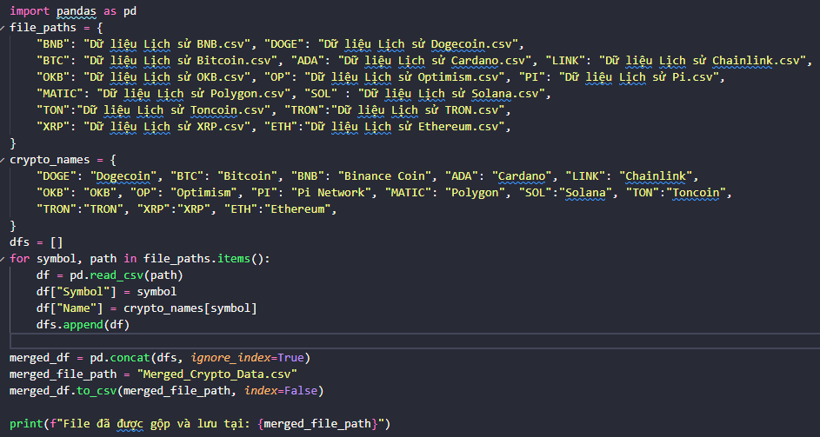
TỔNG QUAN
Công cụ sử dụng
Power Bi: Trực quan hóa dữ liệu, tạo dashboard và phân tích xu hướng giá Bitcoin.
2. Thu thập và xử lý dữ liệu
Dữ liệu được thu thập thành nhiều tập dữ liệu khác nhau, bao gồm Bitcoin và các loại đồng tiền điện tử khác.
Gộp dữ liệu từ nhiều tập dữ liệu khác nhau thành một tập dữ liệu chung.

Slide 10
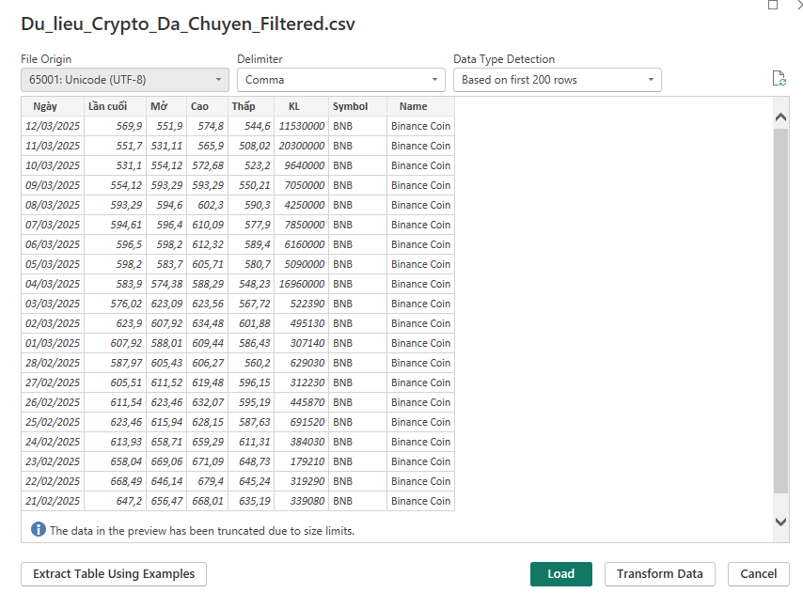
TỔNG QUAN
Công cụ sử dụng
Power Bi: Trực quan hóa dữ liệu, tạo dashboard và phân tích xu hướng giá Bitcoin.
2. Thu thập và xử lý dữ liệu
Dữ liệu được thu thập thành nhiều tập dữ liệu khác nhau, bao gồm Bitcoin và các loại đồng tiền điện tử khác.
Gộp dữ liệu từ nhiều tập dữ liệu khác nhau thành một tập dữ liệu chung.
Sau đó import vào power bi.

Slide 11
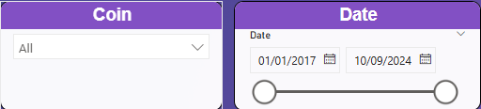
TỔNG QUAN
3. Tổng quan dashboard
Bộ lọc (Filter) – Coin & Date: Chọn đồng coin và khoảng thời gian để phân tích chi tiết.

Slide 12
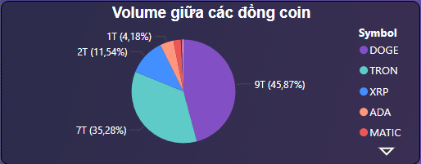
TỔNG QUAN
3. Tổng quan dashboard
Bộ lọc (Filter) – Coin & Date: Chọn đồng coin và khoảng thời gian để phân tích chi tiết.
Biểu đồ và thống kê chính:
Volume giữa các đồng coin (Biểu đồ tròn): Hiển thị tỷ lệ khối lượng giao dịch giữa các loại tiền điện tử.

Slide 13
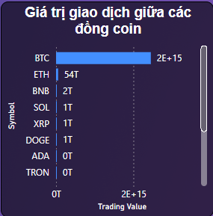
TỔNG QUAN
3. Tổng quan dashboard
Bộ lọc (Filter) – Coin & Date: Chọn đồng coin và khoảng thời gian để phân tích chi tiết.
Biểu đồ và thống kê chính:
Volume giữa các đồng coin (Biểu đồ tròn): Hiển thị tỷ lệ khối lượng giao dịch giữa các loại tiền điện tử.
Giá trị giao dịch giữa các đồng coin (Biểu đồ cột): So sánh tổng giá trị giao dịch của từng đồng coin.

Slide 14
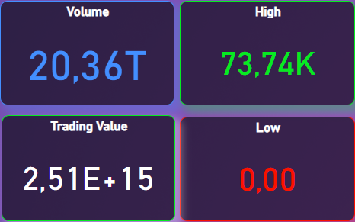
TỔNG QUAN
3. Tổng quan dashboard
Bộ lọc (Filter) – Coin & Date: Chọn đồng coin và khoảng thời gian để phân tích chi tiết.
Biểu đồ và thống kê chính:
Volume giữa các đồng coin (Biểu đồ tròn): Hiển thị tỷ lệ khối lượng giao dịch giữa các loại tiền điện tử.
Giá trị giao dịch giữa các đồng coin (Biểu đồ cột): So sánh tổng giá trị giao dịch của từng đồng coin.
Thống kê chính (Volume, Trading Value, High, Low): Hiển thị tổng khối lượng giao dịch, giá cao nhất, giá thấp nhất và giá trị giao dịch.

Slide 15
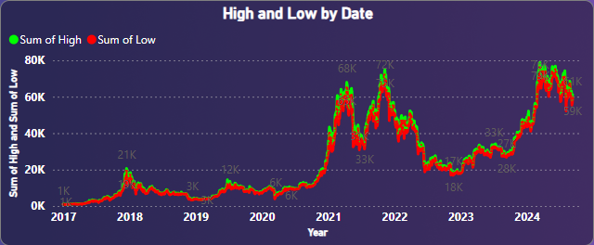
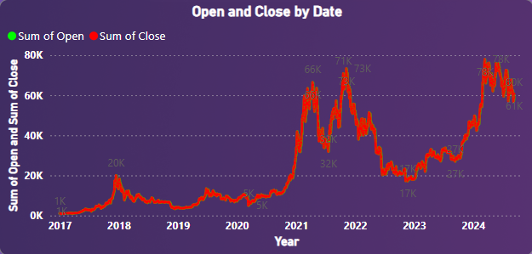
TỔNG QUAN
3. Tổng quan dashboard
Biểu đồ xu hướng giá Bitcoin:
High & Low by Date: So sánh giá mở cửa và giá đóng cửa của Bitcoin theo thời gian.
Open and Close by Date (Candlestick-style): Hiển thị biến động giá trong từng năm, giúp nhận diện xu hướng tăng/giảm.

Slide 16
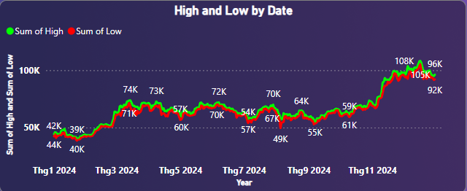
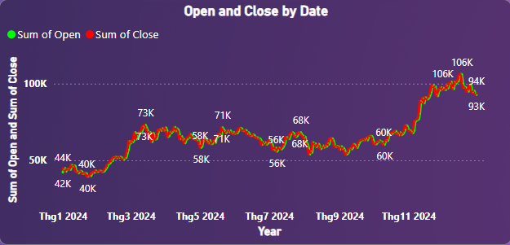
PHÂN TÍCH CHI TIẾT
Xu hướng giá Bitcoin trong năm 2024
Giá Bitcoin có xu hướng tăng dần từ đầu năm đến cuối năm..
Điểm cao nhất của Bitcoin đạt ~108K USD, trong khi mức thấp nhất khoảng 39K USD.
Biểu đồ "High and Low by Date" và "Open and Close by Date" cho thấy các giai đoạn tăng mạnh từ tháng 3 đến tháng 5, sau đó ổn định và tăng tiếp vào cuối năm.
2. Mức độ biến động giá
Giá Bitcoin có sự biến động mạnh với khoảng cách lớn giữa giá cao nhất và thấp nhất.
Biểu đồ "Open and Close by Date" cho thấy sự chênh lệch giữa giá mở cửa và giá đóng cửa, phản ánh sự biến động trong từng phiên giao dịch.

Slide 17
PHÂN TÍCH CHI TIẾT
3. Tác động của sự kiện kinh tế
Bitcoin Halving thường làm tăng giá do giảm lượng Bitcoin được khai thác.
Tâm lý thị trường (FOMO/FUD): Khi có tin tức tích cực, giá tăng mạnh, nhưng nếu xuất hiện tin xấu, giá giảm đột ngột.
Khủng hoảng kinh tế và chính sách tiền tệ: Khi lạm phát cao hoặc chính sách tiền tệ thay đổi, Bitcoin có thể trở thành tài sản trú ẩn.

Slide 18
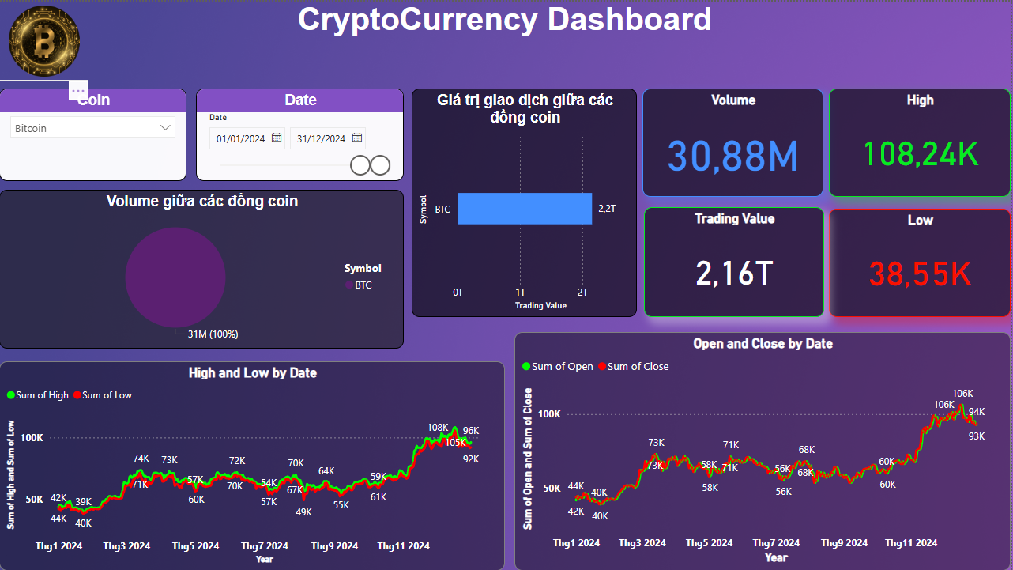
TỔNG KẾT
Kết luận
Xu hướng tăng giá của Bitcoin trong năm 2024 cho thấy sự quan tâm lớn từ các nhà đầu tư, đặc biệt là trong các giai đoạn quan trọng như Halving.
Mức độ biến động cao, với sự chênh lệch đáng kể giữa giá cao nhất và thấp nhất, đòi hỏi các nhà đầu tư cần có chiến lược quản lý rủi ro hợp lý.
Tác động từ sự kiện kinh tế có thể khiến giá Bitcoin thay đổi nhanh chóng, do đó cần theo dõi tin tức thị trường và xu hướng toàn cầu để đưa ra quyết định đầu tư chính xác.
Dự báo dài hạn: Nếu Bitcoin tiếp tục giữ đà tăng trưởng, có thể đạt mức giá cao hơn trong các năm tiếp theo, nhưng cũng tiềm ẩn nhiều rủi ro cần cân nhắc.

Slide 19
CẢM ƠN THẦY VÀ MỌI NGƯỜI ĐÃ LẮNG NGHE

Slide 20
CẢM ƠN THẦY VÀ MỌI NGƯỜI ĐÃ LẮNG NGHE

